Slide 1
Урок литературного чтения
Раздел «ЗАРУБЕЖНАЯ ЛИТЕРАТУРА»
Учитель начальных классов
Андросова Татьяна Николаевна

Slide 2
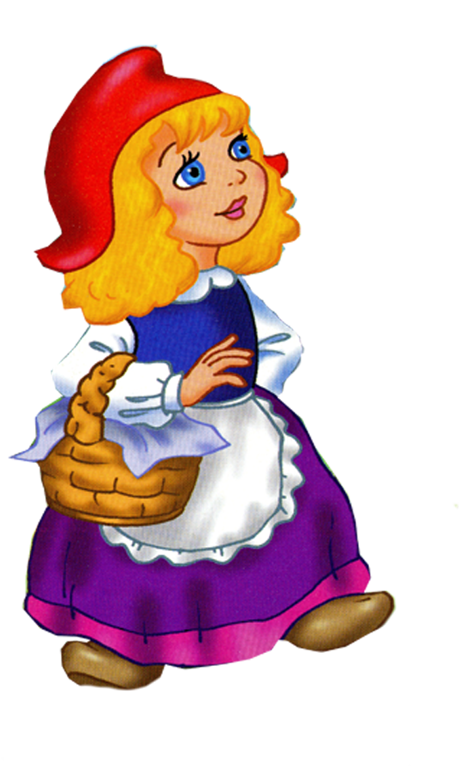
Проверка домашнего задания
Придумать счастливый конец сказки.
Условие: дровосеков в лесу нет.

Slide 3
сказка
Зачин, присказка,
кот в сапогах, Ш.Перро,
Красная Шапочка, Серый Волк, Колобок.

Slide 4


Slide 5
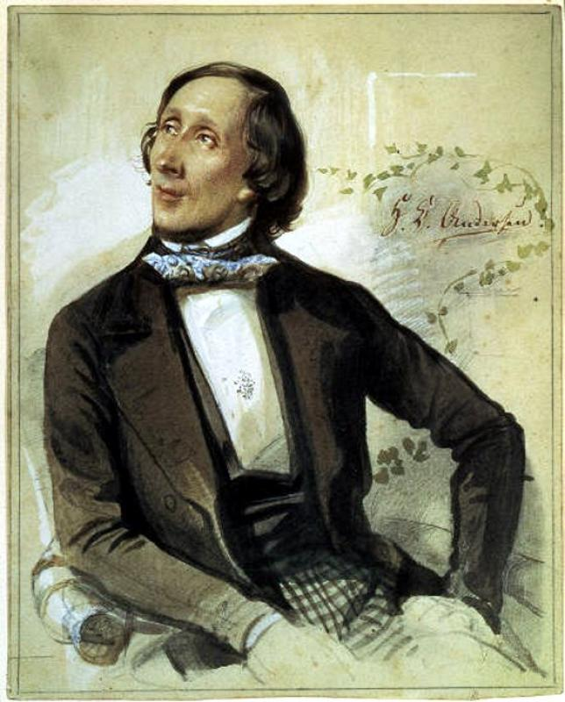
Ганс Христиан Андерсен
(1805-1875)

Slide 6
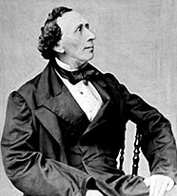
Биография
Родился 2 апреля 1805 года в семье сапожника и прачки
С детства писал стихи, трагедии, пел и декламировал
Мечтал стать актёром
Стал великим сказочником
Написал 156 сказок

Slide 7
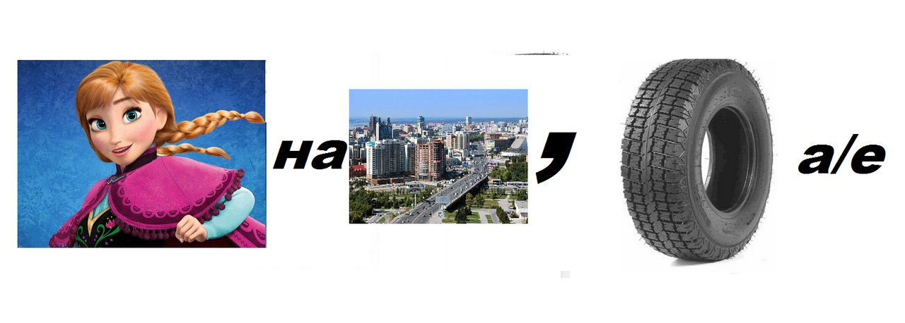
«Принцесса на горошине»

Slide 8
Цели урока:
1. Познакомиться со сказкой.
2. Закрепить знания о сказках.
3. Учиться читать выразительно.

Slide 9

Знакомство с текстом

Slide 10
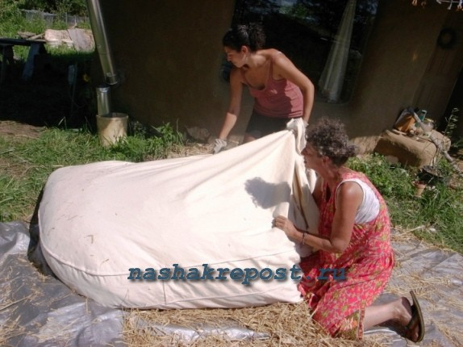
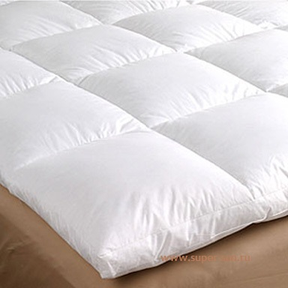
Тюфяк – мешок, набитый
сеном и служащий
матрасом.
Словарная работа
Перина – мешок, набитый
пухом или перьями.

Slide 11
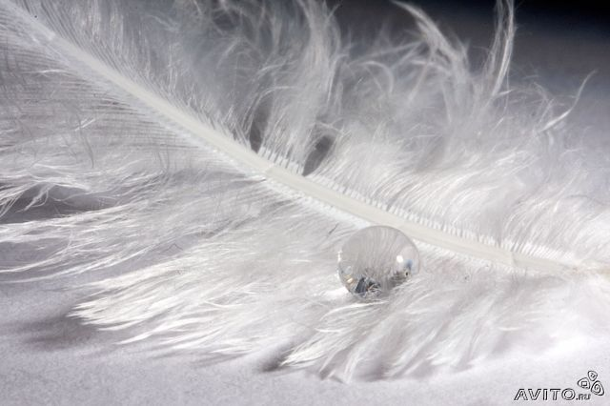
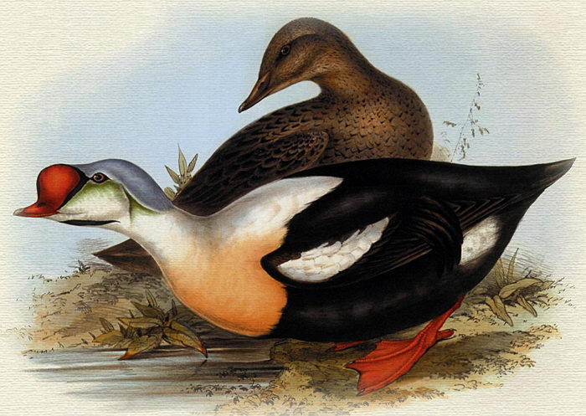
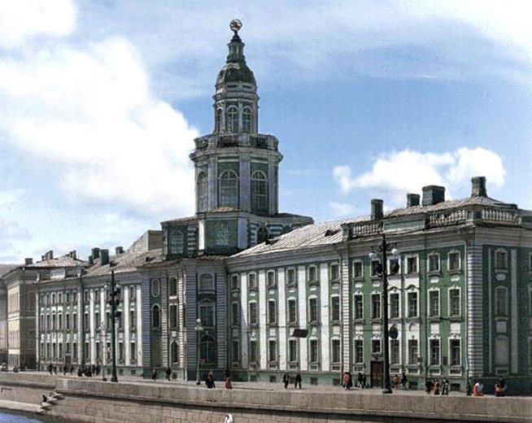
Гагачий пух – пух и перо птицы гаги.
Словарная работа
Кунсткамера – музей, где собраны редкие и диковинные предметы.

Slide 12
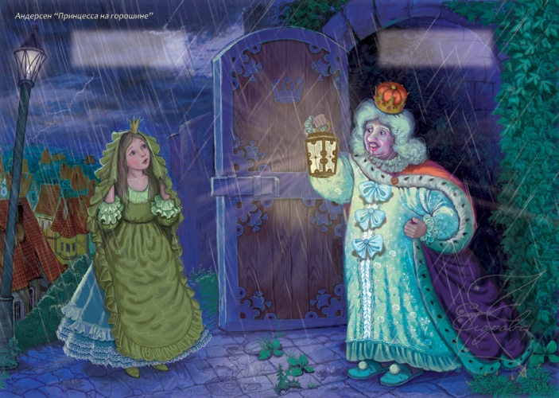
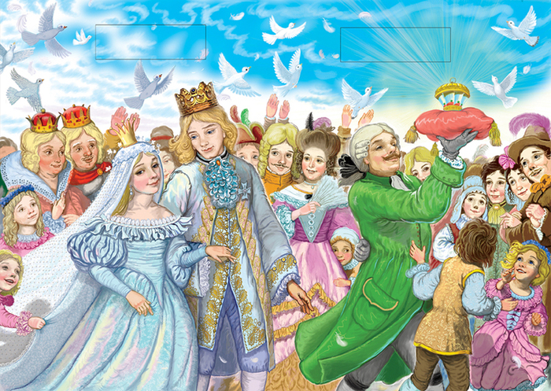
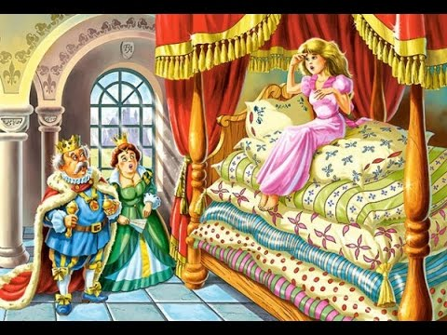
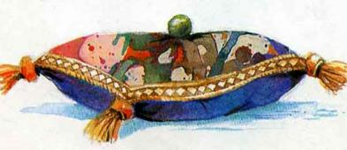
СЮЖЕТ
А все ли помнят сказку?

Slide 13
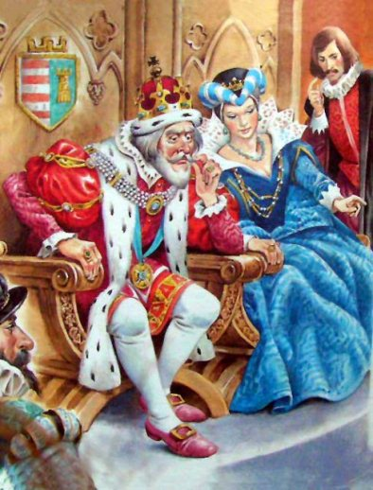
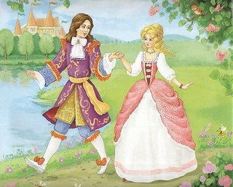
ГЕРОИ

Slide 14
синквейн
принцесса
2 прилагательных
3 глагола
Предложение из 3-4 слов
синоним

Slide 15
принцесса
Нежная, чувствительная.
Бродила, стучалась, страдала.
Принцесса не обманывала.
девушка

Slide 16
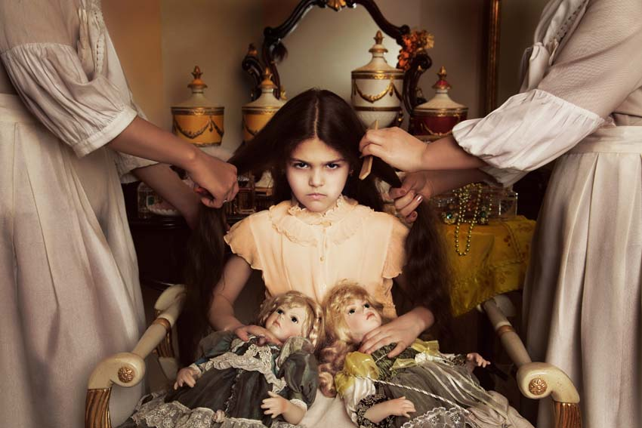
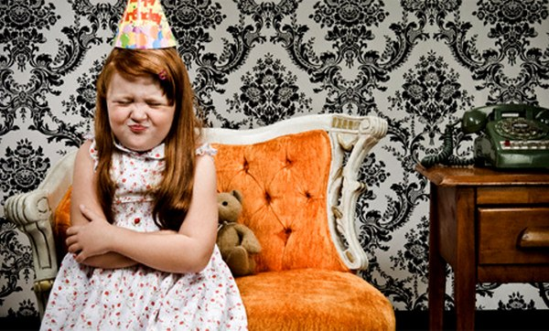
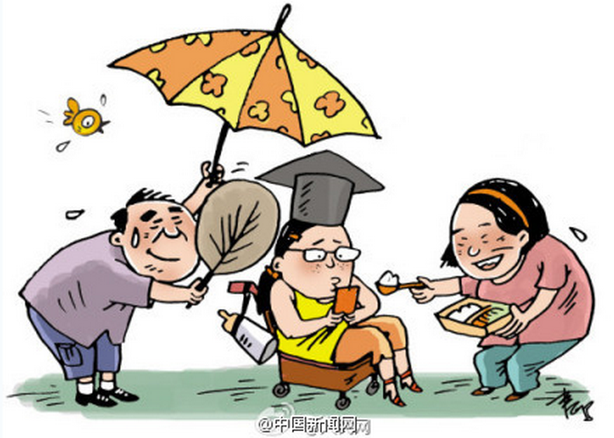
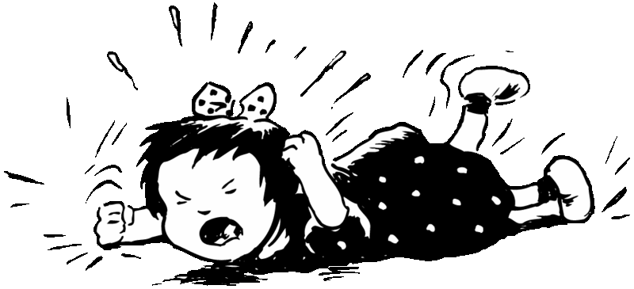
О ком в жизни можно сказать
«принцесса на горошине»?
Капризный, изнеженный, избалованный человек.

Slide 17
Идея, урок сказки
Сказка учит:
добру,
уважать другого,
сочувствовать всем, кто попал в беду,
нельзя по внешнему виду судить о человеке…

Slide 18

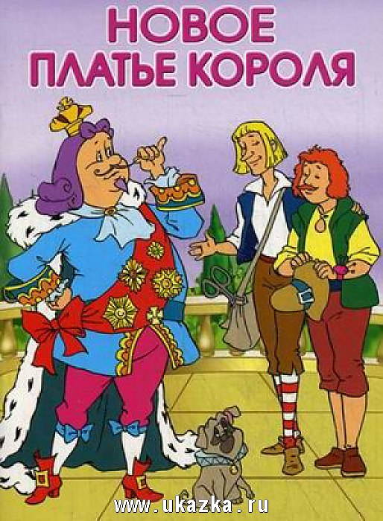




Можно прочитать

Slide 19
Продолжите
Было интересно…
Меня удивило…
Мне понравилось…
Теперь я знаю…

Slide 20
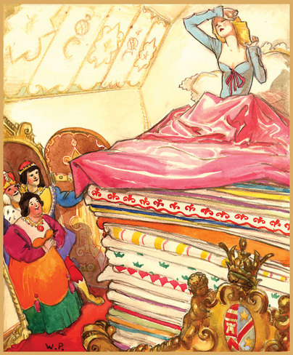
Домашнее задание:
читать и пересказывать сказку

